Slide 1
参考資料４
社会情勢の変化による記載内容更新の検討

Slide 2
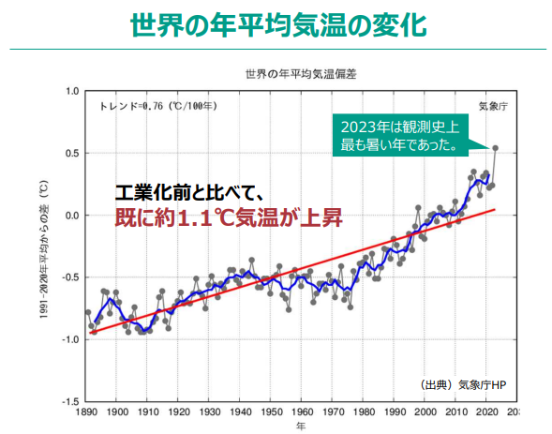
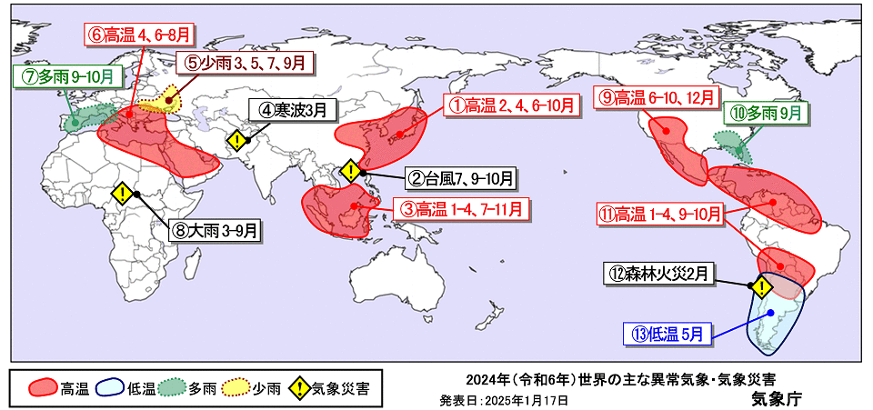
国内外の動向
国際的な動向
グローバルリスク報告書2025(世界経済フォーラムがスイスのダボスで毎年開かれる年次総会に先立って公表される世界的なリスクに関するレポート)では、今後10年間に直面する最も深刻な10のリスクのうち、５つは環境関連のリスク
⇒ 異常気象、生物多様性の喪失と生態系の崩壊、地球システムの危機的変化、天然資源の不足、汚染
出典：環境省・経産省資料
出典：気象庁HP「世界の年ごとの異常気象
2023年の世界の平均気温は、産業革命前より1.45℃上昇し、観測史上最高
近年、世界中で異常気象が頻発し、今後、豪雨や猛暑のリスクがさらに高まると予測

Slide 3
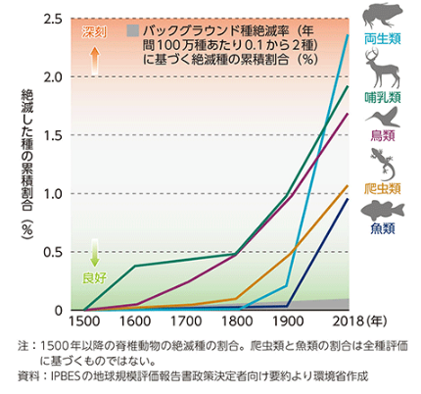
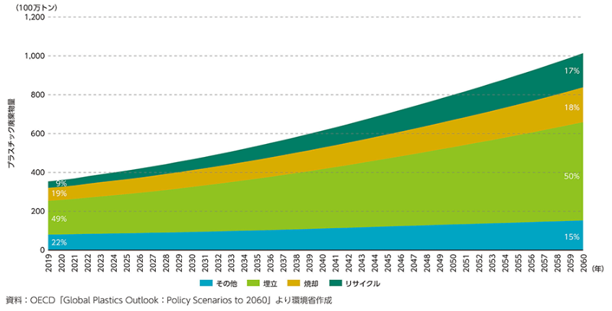
国内外の動向
国際的な動向
1500年以降の絶滅
年間のプラスチック廃棄物量（予測）
出典：環境省HP 令和6年版環境白書
過去50年間の地球上の種の絶滅は、過去1,000万年平均のすくなくとも数十倍の速度で加速
世界で排出されるプラスチック廃棄物の量は2019年から2060年にはほぼ3倍に膨れ上がると予測

Slide 4
国内外の動向
国際的な動向
2023年のG7広島サミット、G7札幌 気候・エネルギー・環境大臣会合において、気候変動、生物多様性の損失及び汚染という3つの世界的な危機に対し、経済成長とエネルギー安全保障を確保しながら、ネット・ゼロ(脱炭素)、循環経済、ネイチャーポジティブ経済の統合的な実現に向けたグリーントランスフォーメーションの重要性を共有
2024年のG7トリノ気候・エネルギー・環境大臣会合では、必要な取組間のシナジーの推進が重要であることを確認するとともに、削減対策の進捗を確認し、1.5℃に整合した、全経済分野・すべての温室効果ガス(GHG)を対象とした総量削減目標を含むNDCを期限内に提出することを誓約
国連気候変動枠組条約第28回締約国会議(COP28)では、1.5℃目標達成のための全ての国による緊急的な行動の必要性が強調されたほか、2025年までの世界全体の排出量ピークアウト等が決定
生物多様性条約第15回締約国会議(COP15)では、2020年以降の生物多様性に関する世界目標となる「昆明・モントリオール生物多様性枠組」が採択され、2030年までに陸と海の30％以上を保全する「30by30目標」が主要な目標の一つ等、設定されたほか、ネイチャー・ポジティブの考え方を 明記

Slide 5
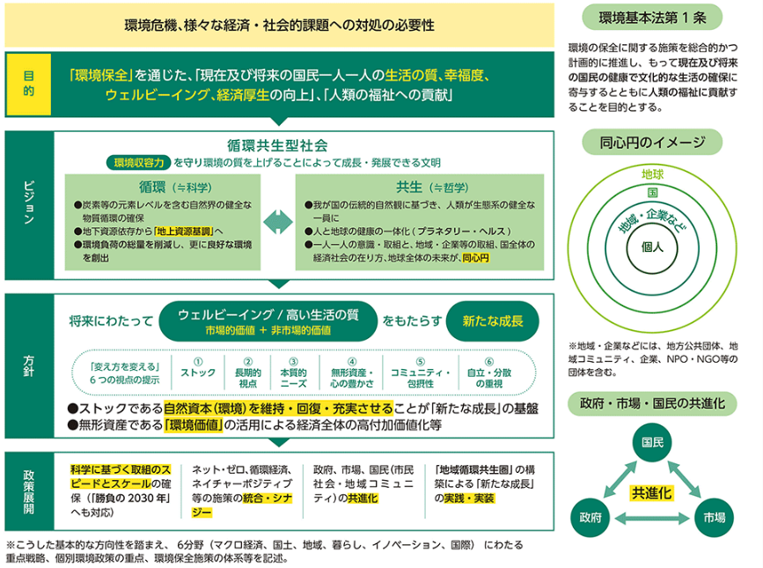
国内外の動向
国内の動き
第六次環境基本計画の閣議決定(2024年５月)
「環境の保全を通じて、現在及び将来の国民一人一人の生活の質、幸福度、 ウェルビーイング、経済厚生の向上」を 最上位の目的
「ウェルビーイング/高い生活の質」について、市場的価値と非市場的価値の双方を引き上げていくような「新たな成長」を 目指す
自然資本の維持・回復・充実が鍵
出典：環境省HP 令和6年版環境白書

Slide 6
国内外の動向
国内の動き
ネット・ゼロ（脱炭素）
地球温暖化対策計画の閣議決定(2025年２月)
2035年度、2040年度において、温室効果ガスを2013年度からそれぞれ60％、73％削減することを目指す
第７次エネルギー基本計画の閣議決定(2025年２月)
「GX2040ビジョン」、「地球温暖化対策計画」と一体的に取り組む
再⽣可能エネルギー、原⼦⼒など脱炭素効果の⾼い電源を最⼤限活⽤
GX2040ビジョン 脱炭素成長型経済構造移行推進戦略改定の閣議決定(2025年２月)
今後10年間で150兆円規模のGX投資を官民協調で実現するため､｢成長志向型カーボンプライシング構想｣を速やかに実行・実現
GX2040ビジョンは、①はじめに、②GX産業構造、③GX産業立地、④現実的なトランジションの重要性と世界の脱炭素化への貢献、⑤GXを加速させるためのエネルギーをはじめとする個別分野の取組、⑥成長志向型カーボンプライシング構想、⑦公正な移行、⑧GXに関する政策の実行状況の進捗と見直しについての8つのパートで構成

Slide 7
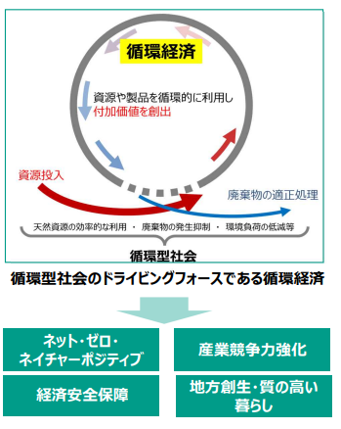
国内外の動向
国内の動き
循環経済(サーキュラーエコノミー)
第五次循環型社会形成推進基本計画の閣議決定(2024年８月)
循環型社会の形成に向けた施策の方向性や数値目標を明記
資源循環の促進のための再資源化事業等の高度化に関する法律案の閣議決定(2024年３月)
資源循環産業の発展に向けた施策の方向性を提示
廃棄物処分業者の判断の基準となるべき事項の策定
再資源化事業等の高度化に係る認定制度の創設 等
プラスチックに係る資源循環の促進等に関する法律
(2022年４月施行)
あらゆる主体におけるプラスチック資源循環等の取組を促進
2019年のG20大阪サミットにおいて「大阪ブルー・オーシャン・ビジョン」を提唱
2040年までに海洋プラスチックごみによる追加的な汚染をゼロにまで削減することを目指す

Slide 8
国内外の動向
国内の動き
自然再興（ネイチャーポジティブ）
生物多様性国家戦略2023-2030の閣議決定(2023年3月)
「30by30目標」の達成に向けた取組により健全な生態系を確保
社会・経済そのものの変革にアプローチをしていく取組の推進
G7ネイチャーポジティブ経済アライアンス（G7ANPE）
G7札幌 気候・エネルギー・環境大臣会合において、ネイチャーポジティブ経済に関する知識の共有や情報ネットワークの構築の場として新たに設立
地域における生物の多様性の増進のための活動の促進等に関する法律案の閣議決定
(2024年3月)
事業者等による地域における生物多様性の増進のための活動を促進する認定制度を創設 等
自然共生サイト
民間の取組等によって生物多様性の保全が図られている区域を「自然共生サイト」として認定する仕組みを2023年度から開始
令和７年度より地域生物多様性増進法に基づき認定された実施計画の実施区域も自然共生サイト

Slide 9
記載内容更新の検討の方向性

Slide 10
検討の方向性
主な論点
現行計画策定以降の社会情勢の変化を踏まえ、修正する必要があるのではないか。
現行計画では、「ポストコロナを見据えた対応」を記載しているが、万博開催を踏まえ、成長に寄与する内容に修正・追記する必要があるのではないか。
検討の方向性案
社会情勢の変化や国の第六次環境基本計画等を踏まえ、ネイチャーポジティブ、ウェルビーイング等の新たな要素について、現行計画での府の実現すべき姿に整合しているか確認し、追加で盛り込む必要があるか等について検討する必要がある。
万博のテーマやコンセプトを踏まえ、万博後のめざす姿を明らかにした「万博アクションプラン」の内容との整合を図る必要がある。

